Slide 1
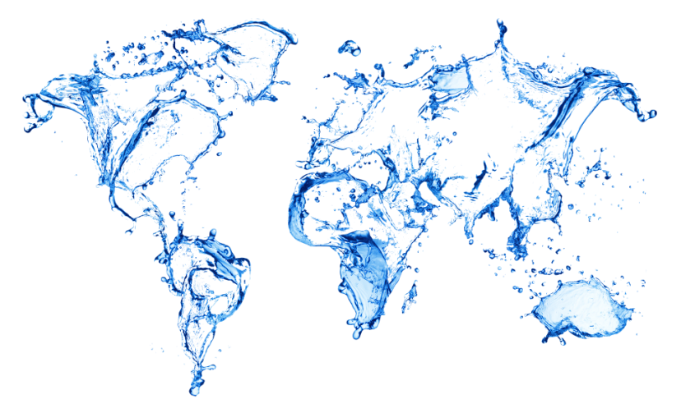
افق تأمین آب شیرین-OTWT
وابسته به هلدینگ انرژی شستا (شرکت مدیریت توسعه انرژی تامین-TEDCO)
(
سرمایه‌گذاری و اجرای پروژه‌های
تأسیسات آب شیرین کن و تصفیه‌خانه آب و فاضلاب
تهـران، سعـادت آبـاد، خيابان علامـه جنوبـي، خيابان شهيـد حـق طلب غـربي (26)، پلاک 47، طبقه اول، واحد 3 ، کدپستي: 1997968987
تلفن: 88565706 فاکس: 88581653
www.otwt.co

Slide 2



ساختار تشکیلاتی
شرکت سرمایه گذاری تأمین اجتماعی
SSIC
شرکت مدیریت توسعه انرژی تأمین
TEDCO
شرکت افق تأمین آب شیرین
OTWT
شرکت مدیریت توسعه
انرژی تأمین
TEDCO
محورهای فعالیت
برق
مدیریت و بهره‌برداری نیروگاه‌های واگذارشده به شستا
مشارکت در سرمایه‌گذاری و احداث نیروگاه‌های حرارتی
ارایه خدمات انرژی (ESCO)
مشارکت در سرمایه‌گذاری و احداث نیروگاه‌های کوچک
مشارکت در سرمایه‌گذاری و احداث نیروگاه‌های تجدیدپذیر
آب
مشارکت در سرمایه‌گذاری و احداث سیستم‌های آب شیرین‌کن
مشارکت در سرمایه‌گذاری و احداث تصفیه‌خانه‌های آب فاضلاب
شرکت های زیر مجموعه
شرکت افق تأمین آب شیرین-OTWT
شرکت افق تأمین انرژی پارس-OTEPCO
شرکت افق تأمین انرژی طوس
شرکت افق تأمین انرژی پاک
شرکت WTD شستا

Slide 3
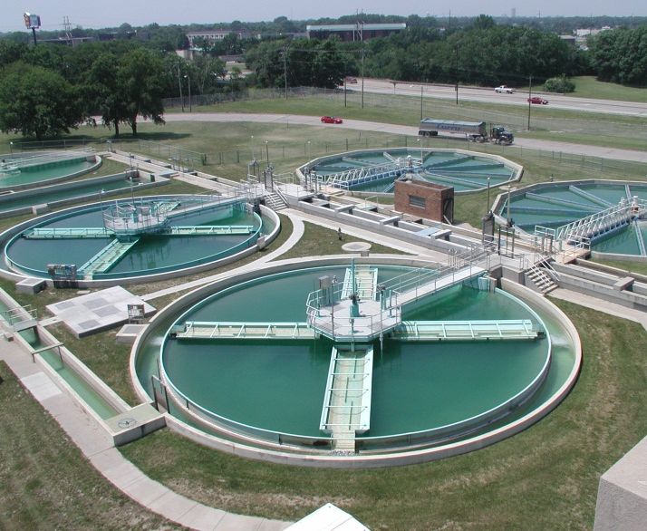
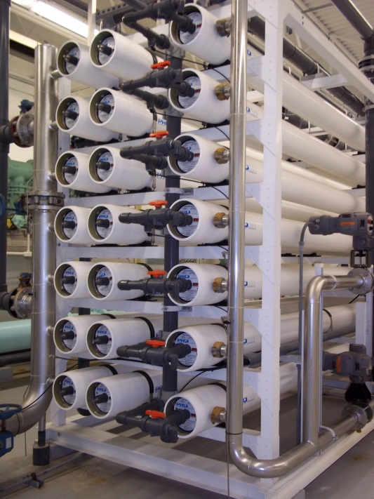
مقدمه
با توجه به میزان منابع آب و سرانه مصرف، ایران از جمله کشورهایی است که در گروه کشورهای مواجه با کمبود فیزیکی آب قرار دارد. این گروه حتی با باﻻترین راندمان و بهره‌وری ممکن در مصرف آب، برای تأمین نیازهایشان آب کافی در اختیار نخواهند داشت.
یکی از مهم‌ترین برنامه‌های درازمدت کشور، استراتژي جايگزيني آب براي مصرف در قالب توسعه منابع آبي غيرمتعارف مانند استفاده از فاضلاب‌ها و آب‌هاي شور ولب‌شور می‌باشد. با توجه به اهمیت مقوله فوق و ضرورت پرداختن به مسأله بهره‌وری مناسب، بازتولید آب در کشور به صورت عام و در مجموعه شرکتهای گروه شستا به‌طور خاص مورد توجه قرار گرفته‌است.

Slide 4
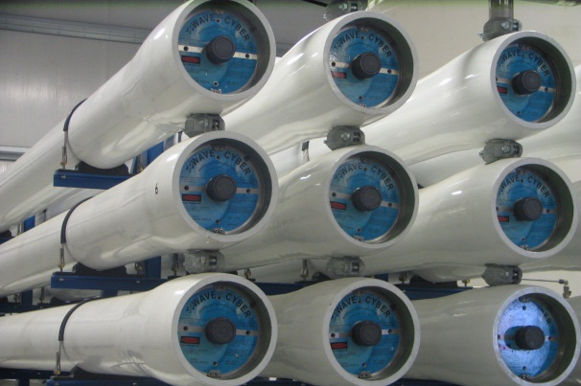
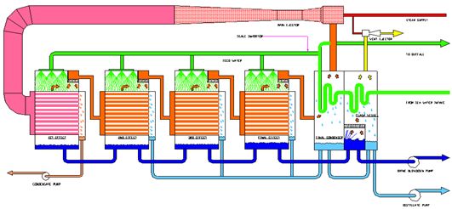
معرفی شرکت OTWT و محورهای فعالیت
معرفی شرکت
شرکت افق تأمین آب شیرین در راستای تحقق اهداف مجموعه شستا در حوزه آب، به عنوان یکی از شرکت‌های هلدینگ انرژی تأمین (TEDCO) با بهره‌گیری از تیم مجرب مهندسی، اقتصادی و اجرایی در بخش‌های سرمایه‌گذاری، طراحی، مشاوره، نظارت و اجرا فعالیت می‌نماید.
محورهای فعالیت
سرمایه‌گذاری و مشارکت در سرمایه‌گذاری، طراحی، احداث و اجرای واحدهای آب شیرین‌کن
سرمایه‌گذاری و مشارکت در سرمایه‌گذاری، طراحی، احداث و اجرای واحدهای تصفیه‌خانه فاضلاب

Slide 5
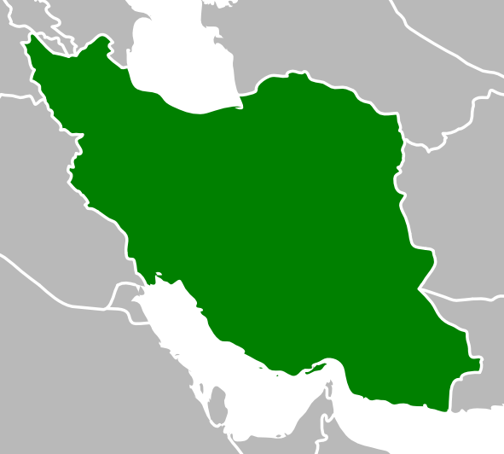
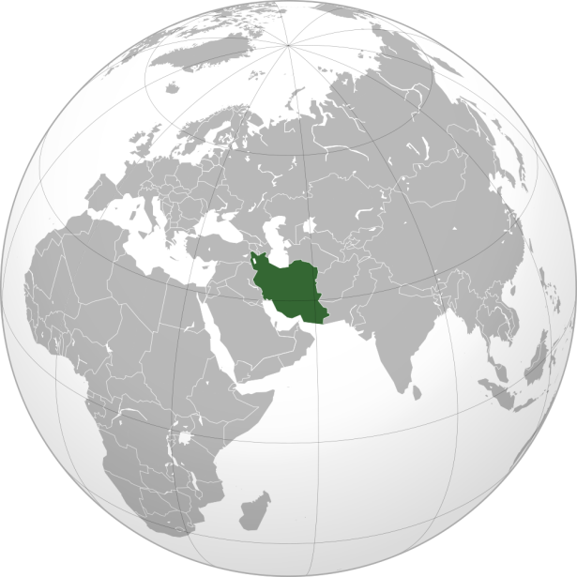
سایت های آب شیرین کن
پروژه‌های در حال بهره‌برداری
پروژه آب شیرین‌کن جزیره کیش با تکنولوژی SWRO و ظرفیت 5500 متر مکعب در روز
پروژه آب شیرین‌کن جزیره قشم با تکنولوژی SWRO و ظرفیت 5000 متر مکعب در روز
Kish SW-RO Desalination 5500 m3/day
Gheshm SW-RO Desalination – 5000 m3/day

Slide 6
مسائل قابل طرح در حوزه آب
نوع قراردادهای BOT
عدم بلوغ قراردادهای BOT
پایان دوره OVERHALL
ریسک عدم پرداخت خرید تضمینی محصول

Slide 7
مسائل قابل طرح در حوزه آب
عدم تعیین تکلیف مناقصات برگزار شده
درود
ورامین

Slide 8
مسائل قابل طرح در حوزه آب
پتانسیل بالقوه
خط 10000 مترکعب در روز SW-RO
شرکت های مذاکره شده
پتروشیمی دماوند
عسلویه
نیروگاه بوشهر
مناطق آزاد

Slide 9
نتیجه گیری
بیشتر از اینکه با بحران آب مواجه باشیم با بحران رویه ها و روال ها مواجه هستیم

Slide 10

با تشکر از توجه شما

